Slide 1
Студенческий научный кружок
История
предпринимательства
России
Руководитель к.и.н., доцент Штепа А.В.

Slide 2
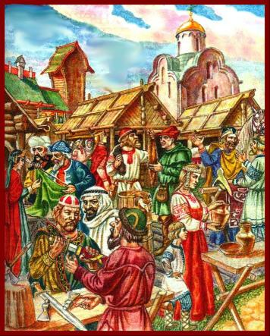
Цель работы СНК
исследование истории предпринимательства
в России
через взаимосвязь экономики и политики

Slide 3
Задачи работы СНК:
формирование целостного видения процесса зарождения и становления отечественного предпринимательства в контексте исторических условий развития России;
развитие навыков самостоятельного экономического мышления и умения подходить к анализу социально-экономических проблем с учетом исторического опыта и знания;
анализ общего и особенного в процессах становления, и развития предпринимательства в России и странах Запада;
формирование представлений об основных этапах развития предпринимательства в России с древнейших времен до наших дней;
выявление пространственно-временных особенностей предпринимательства в конкретных экономических условиях

Slide 4
Темы заседаний СНК
Предпринимательство как феномен в истории мировой цивилизации (октябрь)
Ранняя история отечественного предпринимательства: IX – XIV вв. (ноябрь)
Предприниматели Московского государства: XV – XVII вв. (декабрь)
Предпринимательство в эпоху европеизации и становления Российской империи (февраль)
Предприниматели как сложившаяся социокультурная общность (конец XVIII – 1-я половина XIX в.) (март)

Slide 5
Темы заседаний СНК
Русский бизнес в условиях модернизации второй половины XIX – начала XX в. (апрель)
Предприниматели на политической и общественной ниве в дореволюционной России (май)
Предпринимательство в советскую эпоху и период перестройки (июнь)

Slide 6
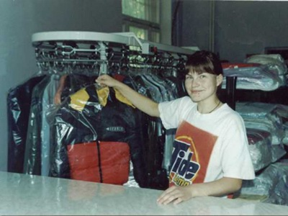
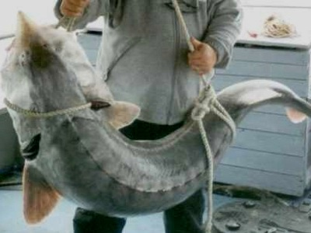
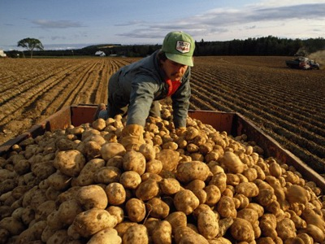
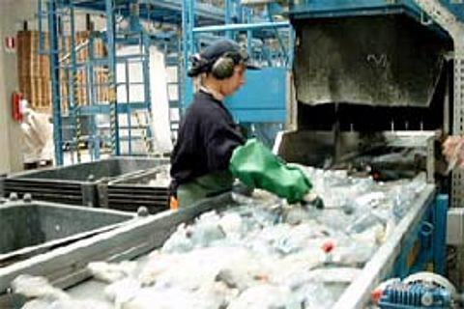
Будем Рады Видеть среди участников СНК
Ждем ВАС!!!

